Slide 1
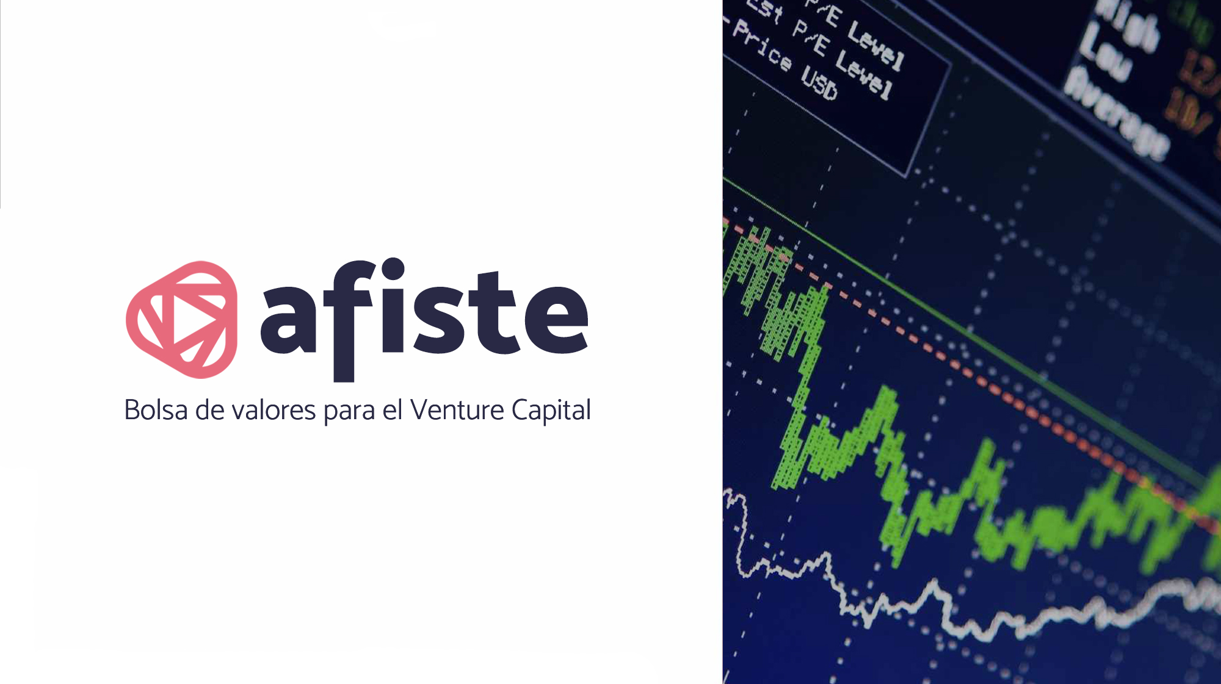

Bolsa de valores para el Venture Capital

Slide 2

Problema
Ilíquida y restrictiva para la mayoría de inversores.
Exit rentable en no menos de 7 años.
Lock-in del capital, alto riesgo y tickets altos.

Slide 3

Mercado
Global
Early Stage
Chileno
620+
Billones
79+
Billones
900+
Millones
10.900+
Fondos de VC
1.500+
Fondos de VC
40+
Fondos de VC

Slide 4




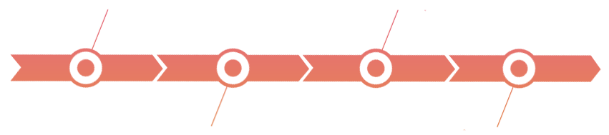



Solución
Physical Assets
Structured Investments
Real State, Industrial and transportation
Liquid assets, derivaties, LBOs, etc
(<1950)
(1950-2015)
Rights
Digital Assets
Shares, Bonds
Digital rights on assets, goods, services
(1950-75)
(2015+)

Slide 5



Modelo de negocios
Cobramos fees en dos momentos distintos
Digitalización de activos
Transacciones entre partes

Slide 6



Alianzas ideales
Equity Crowdfunding
Administradora de fondos

Slide 7


Equipo

